Slide 1
Mākoņdatošanas pakalpojumu izmantošanas politikas attīstība
Lauris Linabergs, Valsts IKT attīstības departamenta direktors

Slide 2
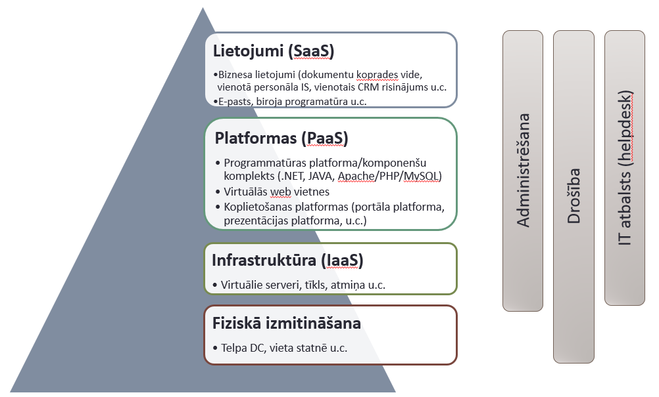
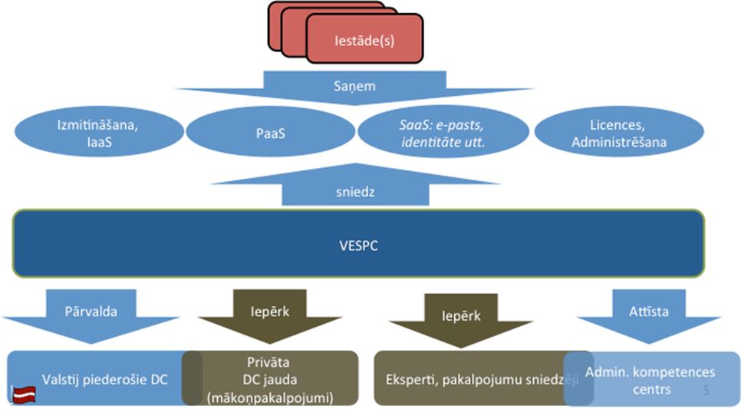
Valsts digitālās pārvaldes arhitektūras attīstība
2015. gada «konceptuālās arhitektūras» racionālas IKT pārvaldības un IKT infrastruktūras sadaļas
šobrīd - IKT infrastruktūras un kiberdrošības risinājumu jomas (domēna) mērķarhitektūras apraksta izstrāde valsts digitālās pārvaldes arhitektūras izstrādes ietvaros

Slide 3
Politikas plānošanas dokumenti un MK noteikumi (1)
2018. gada informatīvais ziņojums «Par mākoņdatošanas pakalpojumu izmantošanu valsts pārvaldē» ¹
  vērš uzmanību uz augstas pievienotās vērtības komerciālu ārpakalpojumu (t.sk. mākoņdatošanas) izmantošanas iespēju;
  izdara mēģinājumu sadalīt valsts pārvaldes apstrādājamos datus grupās, kam piemērojamas atšķirīgas aizsardzības (un līdz ar to – apstrādes) prasības;
  paredz «mākoņdatošanas brokera» izveidi tālākā nākotnē,
2021. gada informatīvais ziņojums «Par valsts IKT resursu un kompetenču konsolidāciju» ²
  formulē konsolidācijas politiku, nosakot datu centru jomu par prioritāru,
  uzliek ierobežojumus valsts datu centru attīstībai un serveru tehnikas iegādei,
  formulē uzdevumus plānot koplietošanas pakalpojumu attīstību (izvēlētajiem) vai migrāciju (pārējiem);
¹2018. gada informatīvajā ziņojumā “Mākoņdatošanas pakalpojumu izmantošana valsts pārvaldē” Latvijas Republikas Ministru Kabinets: Tiesību aktu projekti (līdz 08.09.2021)
²2021.gada 19.oktobrī Ministru kabinetā apstiprinātā informatīvā ziņojuma „Par valsts informācijas un komunikācijas tehnoloģiju resursu un kompetenču konsolidāciju” (Ministru kabineta sēdes protokols Nr. 70, 34.§)

Slide 4
Politikas plānošanas dokumenti un MK noteikumi (2)
2023/24. gada informatīvais ziņojums «Par valsts datu apstrādes mākoņa attīstības plānu» ³
  nosauc konkrētās institūcijas, kuras ir uzņēmušās attīstīt datu apstrādes koplietošanas pakalpojumus;
  definē pamata pakalpojumus IaaS līmenī un specializētos koplietošanas pakalpojumus datu apstrādes jomā.
VARAM kompetences normatīvais regulējums, kas ietekmējis datu apstrādes infrastruktūras attīstību:
  2014.-2020. plānošanas perioda IKT ERAF regulējums – prasība konsolidēt datu apstrādes infrastruktūru resoru līmenī (tikai pa vienam infrastruktūras projektam / institūcijai);
  AF (ANM Latvijas plāna 2.1) regulējums - specializētā investīcija 21.2.2.2i ar 4 konkrētiem īstenotājiem, to nepieļaujot citās ANM 2.1. investīcijās;
  2021.-2027. plānošanas perioda IKT ERAF (SAM 1.3.1.1.) regulējums pieļaus tikai saskaņā ar IKT infrastruktūras un kiberdrošības risinājumu jomas (domēna) mērķarhitektūru.
³ 2024.gada 26.martā Ministru kabinetā apstiprinātais informatīvais ziņojums “Par valsts datu apstrādes mākoņa attīstību”Par valsts datu apstrādes mākoņa attīstības plānu

Slide 5





Lauris Linabergs, 67026404, Lauris.Linabergs@varam.gov.lv
Viedās administrācijas un reģionālās attīstības ministrija

